Slide 1

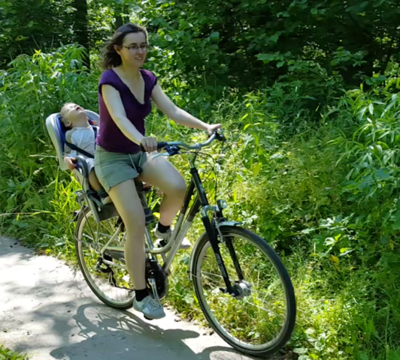
Dr. Urszula Kiendys

Slide 2
Vroege borstkanker detectie:
georganiseerde borstkanker screening
Dr. Urszula Kiendys

Slide 3
Waarom screening?

Slide 4
Waarom screening?
Bij vrouwen is borstkanker de belangrijkste kanker met 1.360 sterfgevallen (20% van alle kankerdoden bij vrouwen). De tweede belangrijkste dodelijke kanker is bij vrouwen nu longkanker met 887 overlijdens (of 13% van alle kankerdoden) en niet langer colorectale kanker (815 overlijdens).
https://www.zorg-en-gezondheid.be/Cijfers/Sterftecijfers/Cijfers-oorzaken-van-sterft
Toelichting

Slide 5

Waarom screening?
De meest voorkomende kanker bij vrouwen
Worldwide (2008) & België (2012)
Ferlay J, Steliarova-Foucher E, Lortet-Tieulent J, Rosso S, Coebergh JWW, et al. Cancer incidence and mortality patterns in Europe: estimates for 40 countries in 2012. Eur J Cancer. 2013 Apr;49(6):1374-403.
Bray F, Ren JS, Masuyer E, Ferlay J. Estimates of global cancer prevalence for 27 sites in the adult population in 2008. Int J Cancer. 2013 Mar 1;132(5):1133-45. doi: 10.1002/ijc.27711. Epub 2012 Jul 26.
Toelichting

Slide 6
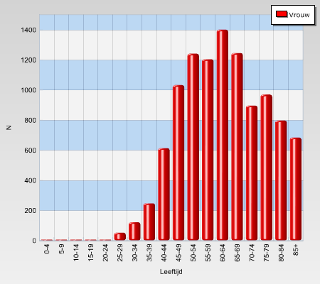
Waarom screening?
Borstkankeraantal 2012

Slide 7
Risicofactoren voor de ontwikkeling van borstkanker
•Geslacht
•Leeftijd
•Voorgeschiedenis van borstkanker in de contralaterale borst
•Familiaal risico: BRCA1 / 2
•Goedaardige borstletsels zoals atypische ductale hyperplasie
•Overgewicht
•Reproductieve factoren:
•Vroege menarche (<12j)
•Late menopause (>55j)
•Eerste kind >35j
•Borstvoeding <24m
•Gebruik van HRT
Waarom screening?
Risicofactoren voor de ontwikkeling van
borstkanker
Geslacht
Leeftijd
Voorgeschiedenis van borstkanker
Familiaal risico: BRCA1 / 2
Goedaardige borstletsels zoals atypische ductale hyperplasie
Overgewicht
Reproductieve factoren:
  Vroege menarche (<12j)
  Late menopauze (>55j)
  Eerste kind >35j
  Borstvoeding <24m
  Gebruik van HRT

Slide 8
Risicofactoren voor de ontwikkeling van borstkanker
•Geslacht
•Leeftijd
•Voorgeschiedenis van borstkanker in de contralaterale borst
•Familiaal risico: BRCA1 / 2
•Goedaardige borstletsels zoals atypische ductale hyperplasie
•Overgewicht
•Reproductieve factoren:
•Vroege menarche (<12j)
•Late menopause (>55j)
•Eerste kind >35j
•Borstvoeding <24m
•Gebruik van HRT
Waarom screening?
Risicofactoren voor de ontwikkeling van
borstkanker
•De bekende factoren verklaren maar 50 -70% van alle borstkankers
•Verband tussen de meeste risicofactoren en borstkanker is zwak:
- veel vrouwen met risicofactoren
krijgen geen borstkanker
- veel vrouwen zonder risicofactoren
krijgen wel borstkanker

Slide 9
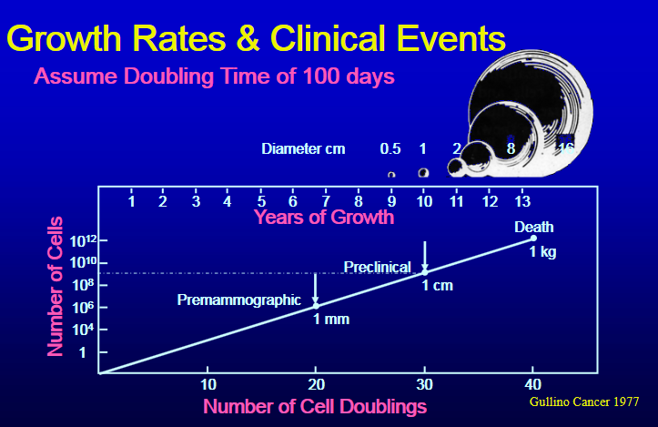
Waarom screening?
Toelichting

Slide 10
Waarom screening?
Gem; sterven voor elk jaar 2,2 per 10.000 vrouwen van 50-54 jaar minder dan jaar ervoor
De totale borstkankersterfte was in 2011
gedaald met 22% tov 1994
Toelichting
https://www.zorg-en-gezondheid.be/Cijfers/Sterftecijfers/Cijfers-oorzaken-van-sterfte

Slide 11
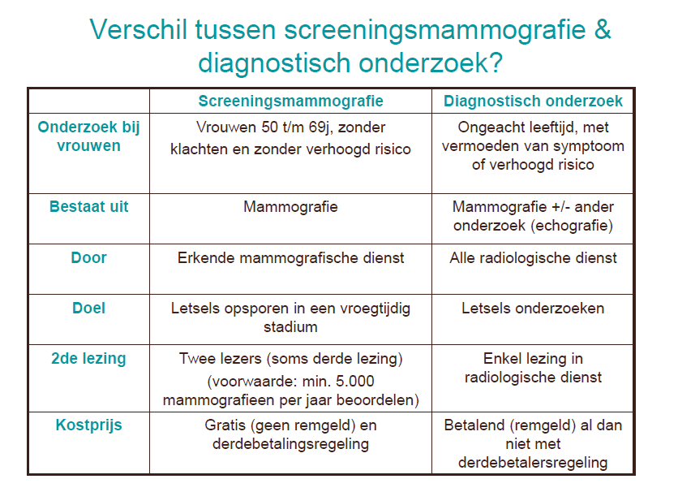
Waarom screning?
Toelichting

Slide 12

screening
Organisatie van borstkankerscreening in Vlaanderen
• Sedert 2001
• Georganiseerd volgens europese richtlijnen

Slide 13
Wie kan kosteloos deelnemen?

Slide 14
Wie?
Vrouwen van 50 t.e.m. 69 jaar
vanaf 1 januari van het jaar dat de vrouw 50 jaar wordt t.e.m. 31december van het jaar dat de vrouw 69 jaar wordt
Tweejaarlijks mammografisch onderzoek
die in orde zijn met de ziekteverzekering in België,
die geen klachten of symptomen hebben die op borstkanker kunnen wijzen
Bijkomende voorwaarden:
in een mammografische eenheid (ME)
geen ander borstonderzoek (bv. Echografie) op dezelfde dag
als de mammografie
Toelichting

Slide 15
Waar?

Slide 16
Waar?
Eerste Lezing
  In een erkende mammografische eenheid (5ME)
Tweede/derde lezing
  In 1 van de 5 Centra voor Kankeropsporing
    LUCK, Leuven
    UZ Gent
    UZ Antwerpen
    VOB Brugge
    VUB Brussel
Fysisch-technische controle (jaarlijkse en halfjaarlijkse testen)
Controle van de laboranten (positionering)
Performantie van de radiologen
Controle door de Centrum van Kankeropsporing en Vlaamse regering.
Toelichting

Slide 17
Lead-time en Length time bias

Slide 18
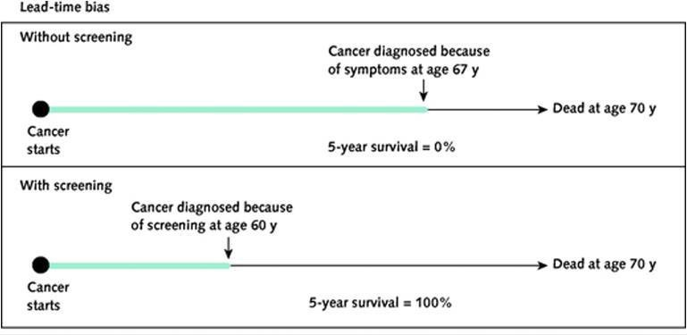
Lead-time bias
Toelichting

Slide 19
Lenght time bias
“Length time bias”
Gescreende Populatie langere overleving > Niet-gescreende Populatie
Gescreend = asymptomatische + symptomatische BK vs symptomatische BK
Maar in feite pikt screening meer traag-groeiende kankers op
Tumor
size
Symptomatic
Detectable by screening
Screening
start
Screening
+2j
Screening
+4j
Screening
+6j
Time

Slide 20
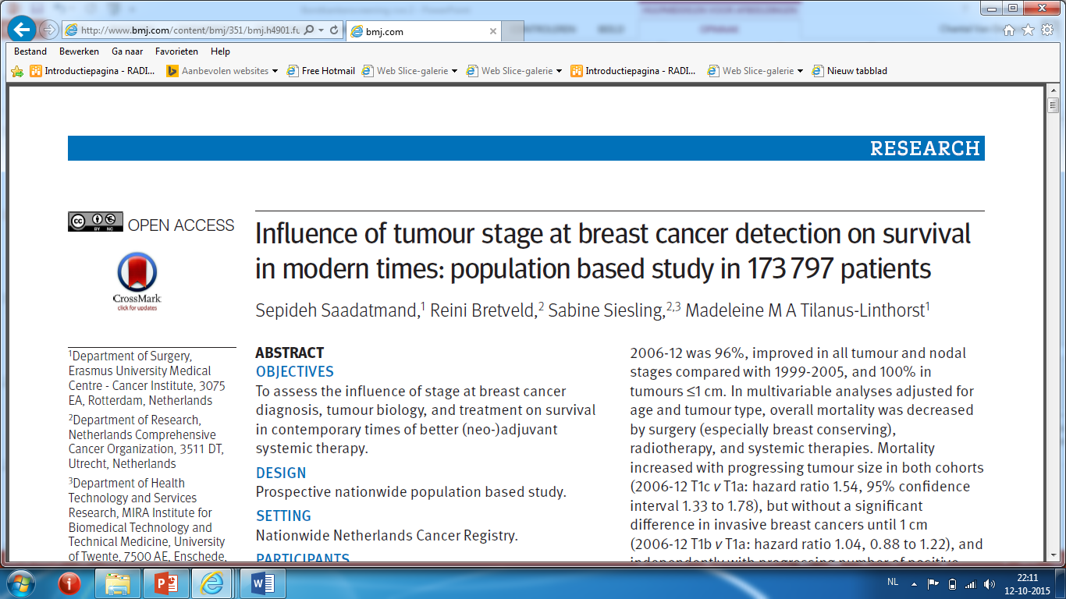
Waarom screening?
Toelichting

Slide 21
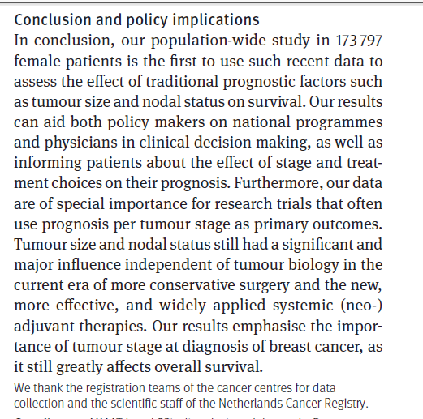
Waarom screening?
Toelichting

Slide 22
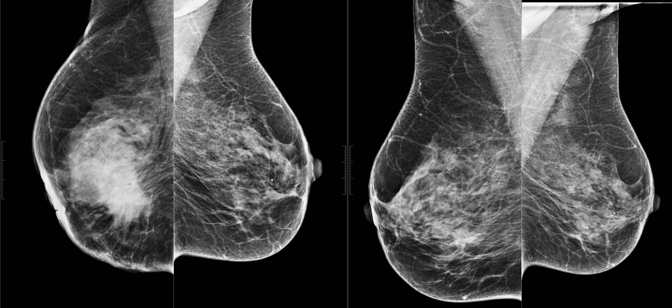
Waarom screening?
2015
2013

Slide 23
Danku voor uw aandacht!

